Slide 1


HERMES
1조 김지수 김용현 김원호 이용탁 윤지훈

Slide 2
INDEX
03
개발 완료 기능 소개
02
프로젝트 개발 과정
01
프로젝트 설계 목적
05
Q&A
04
추가 개발 기능 소개
Notes:
목차읽고

Slide 3

1. 프로젝트 설계 목적
Hermes - 위치 인식 기반 AR 길 찾기 보조 어플리케이션
주변 건물 및 환경을 정확히 나타내고, 업데이트 해야 한다.
현재, 목적 위치를 정확히 표시한 다음 해당 목적지에 정확한 길을 표현 해야 한다.
보행자의 이동에 따른 마커의 변화를 구현해야 한다. (자이로, 수평 센서 활용)
- 처음 사용하는 사람들도 활용하기 쉽도록 해야 한다.
03 ㅣ 08 By Hermes 조
Notes:
걍읽고

Slide 4

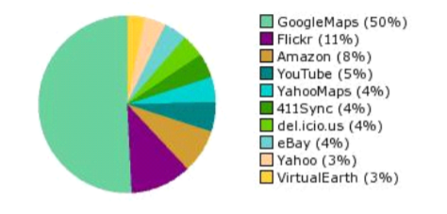
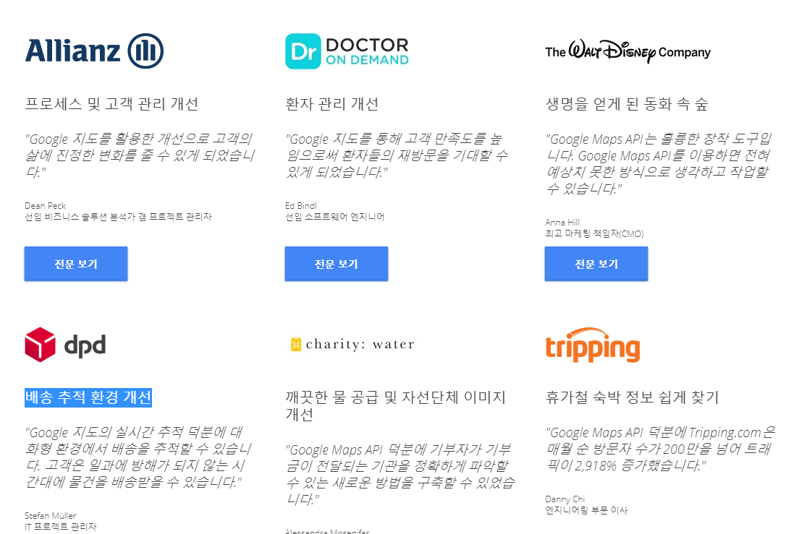
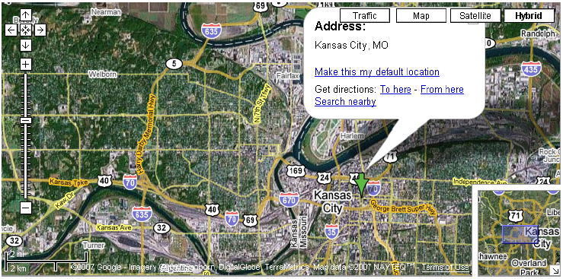
2. 프로젝트 개발 과정
Hermes - 위치 인식 기반 AR 길 찾기 보조 어플리케이션
04 ㅣ 08 By Hermes 조
Notes:
구글: 가장 많이 사용되는 OPEN API/ API에 대한 접근성이 가장 좋음/
BUT 한국 내 지도의 최신화가 이루어지지 않아 실제로 이용할 때 불편함

Slide 5

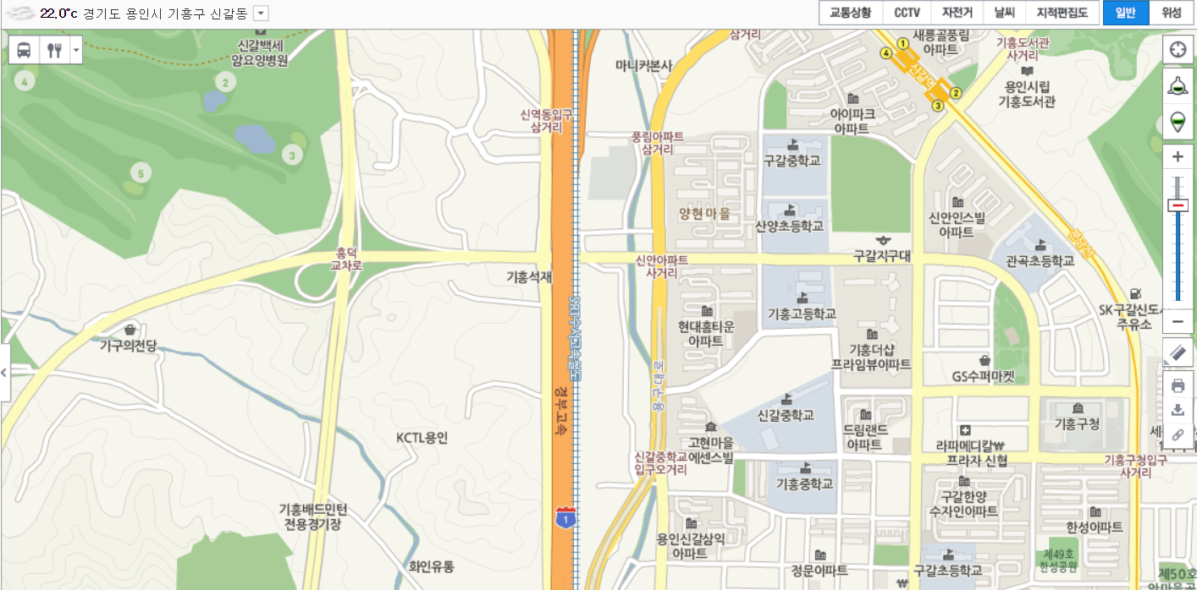
2. 프로젝트 개발 과정
Hermes - 위치 인식 기반 AR 길 찾기 보조 어플리케이션
04 ㅣ 08 By Hermes 조
Notes:
웹 브라우저 호환 코드를 내장하고 별도의 CSS를 필요로 하지 않도록 설계 /
모바일 최적화 -> 대부분의 모바일 단말기에서도 최적의 성능으로 동작할 수 있도록 설계/
주소 정보만 알면 원하는 위치를 지도 상에서 쉽게 확인 할 수 있다/
But 도보 길찾기를 구현해보려 했으나 애초에 인도에 대한 값을 읽어낼 수 없었다.

Slide 6

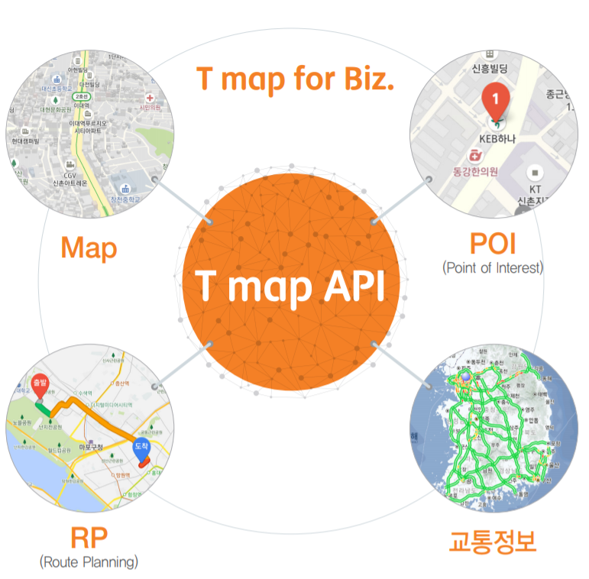

2. 프로젝트 개발 과정
Hermes - 위치 인식 기반 AR 길 찾기 보조 어플리케이션
04 ㅣ 08 By Hermes 조
Notes:
그래서 다음 대안으로 T-map을 생각했습니다. t-map은 국내의 지도가 최신화 되어있고
인도 길 찾기 메소드가 구현되어 있어서 찾은 길안내에 대한 부분을 필요에 따라 xml로 파싱 및 저장이 가능하다.
위도경도를 주소로 , 주소를 위도경도로 쉽게 바꿀수 있다.
경유지 최적화 기능 -> 여러곳을 방문하여야 하는경우 방문지를 어디부터 방문하여야 하는지 최적으로 산출하여 제공합니다

Slide 7
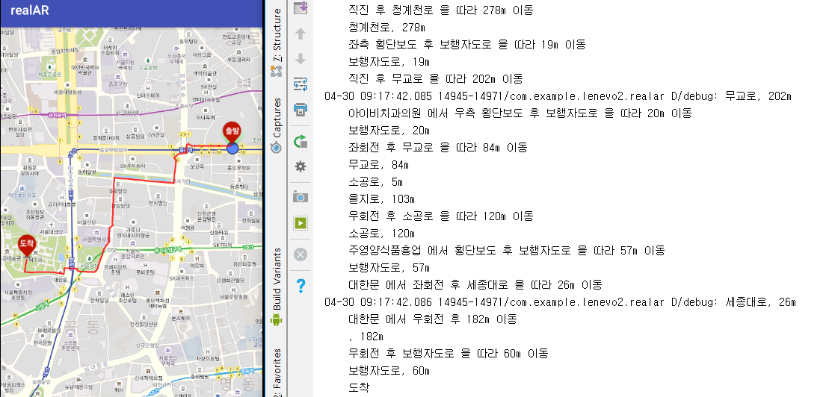
3. 개발 완료한 기능 소개
Hermes - 위치 인식 기반 AR 길 찾기 보조 어플리케이션
04 ㅣ 05 By Hermes 조
Notes:
T-map api 내에 보행자용 길찾기 메소드를 이용해 한글로 안내해주는 로그를 찍어본 모습입니다.
저희가 사용하게될 길찾기 좌표 값은 대략 위의 한줄 한줄에 대한 위도 경도 값입니다.

Slide 8
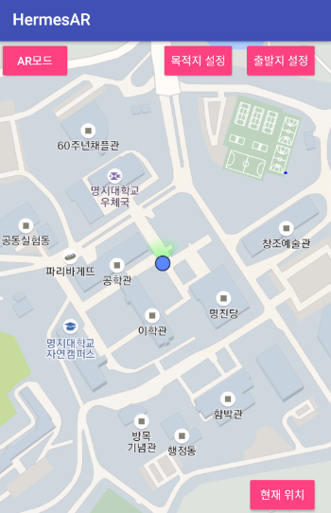
3. 개발 완료한 기능 소개
Hermes - 위치 인식 기반 AR 길 찾기 보조 어플리케이션
- 현재 위치에 해당하는 GPS좌표를 이용하여 현재 위치 파악 및 위치에 따른 지도 표현
- 개발 단계에서의 기초적인 UI 구현
04 ㅣ 05 By Hermes 조

Slide 9
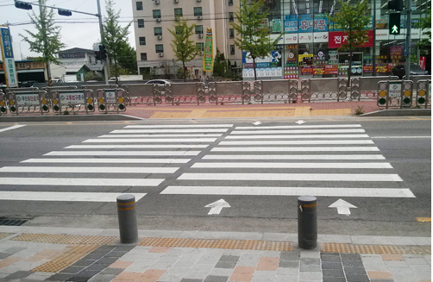

4. 추가 개발해야 할 기능 소개
Hermes - 위치 인식 기반 AR 길 찾기 보조 어플리케이션
목적지 까지 남은 거리
130M
- 길 찾기 경로에 해당하는 경로를 ARCore를 사용하여 시각적적으로 명확하게 표기
06 ㅣ 08 By Hermes 조
Notes:
예상되는 기본기능 구현화면
현재 바라보는 방향표시
현재 목적지까지 남은 거리
가는 경로까지의 ARCore UI

Slide 10
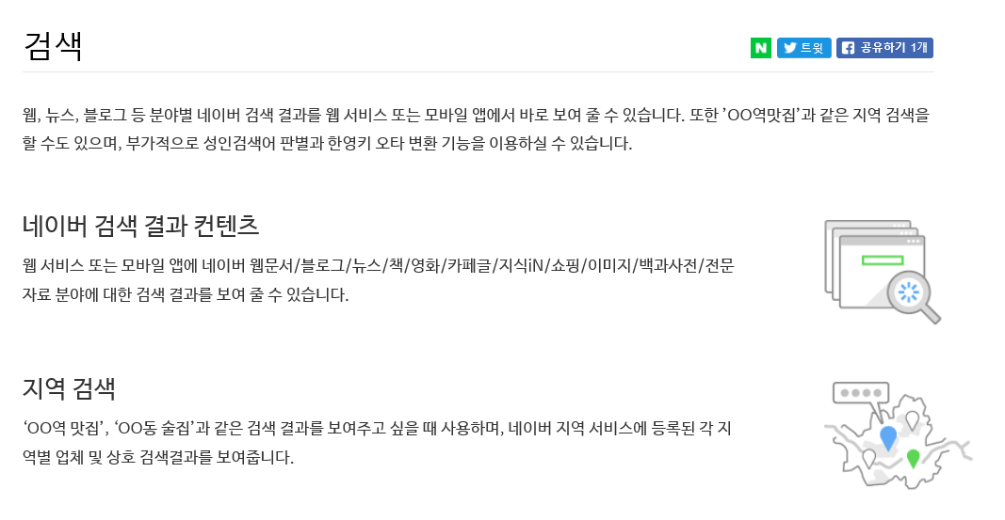
4. 추가 개발해야 할 기능 소개
Hermes - 위치 인식 기반 AR 길 찾기 보조 어플리케이션
해당 위치의 값을 이용해 주변 맛집 API로 검색하여 저장한 뒤 텐서플로우를 활용해 입맛에 맞게 추천해 주거나, 주변 정류장(버스, 지하철 등)에 대한 정보를 제공하는 기능도 고려하고 있다.
06 ㅣ 08 By Hermes 조
Notes:
예상되는 기본기능 구현화면
현재 바라보는 방향표시
현재 목적지까지 남은 거리
가는 경로까지의 ARCore UI

Slide 11

감사합니다.

